Slide 1
점점점(…)
IMAGE PROCESSING PROJECT
강재환, 김진완, 김혁구, 박진욱, 홍종현

Slide 2
구성 인원 및 역할 담당
강재환
점자 binary화 알고리즘 구현, 자음과 모음을 합치는 코드 연구, 점자를 OpenCV 영상 처리 방식으로 검출하는 아이디어 제시
김진완
점자 binary화 알고리즘 연구, 자음과 모음을 합치는 코드 연구, 프로젝트 방향성 제시
김혁구
점자 binary화 알고리즘 구현, 점자 Binary값 한글화 알고리즘 구현, 자음과 모음을 합치는 코드 연구
박진욱
점자 binary화 알고리즘 연구, 자음과 모음을 합치는 코드 연구, 한글을 소리로 출력하는 c++ 코드 연구
홍종현
점자 binary화 알고리즘 구현, 자음과 모음을 합치는 코드 구현, 샘플 코드 작성 및 적용, 텍스트->음성 출력 코드 구현

Slide 3
목차
01 프로젝트 개요
- 훈맹정음
- 개발 동기
02 SoftWare
- S/W Flowchart
- S/W Architecture
03 사용 및 발전 방향
- 애국가 3절 출력
- 화곡동 A씨
04 문제점
- 문제점 및 해결 방법

Slide 4
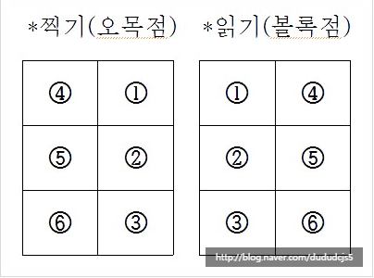
훈맹정음
01 프로젝트 개요
6점식 점자를 도입하여 총 64가지의 조합으로 한글을 표현해 낼 수 있다.
송암 박두성 선생. 1926년 11월 4일 한국 최초의 점자인 훈맹정음을 창안.

Slide 5
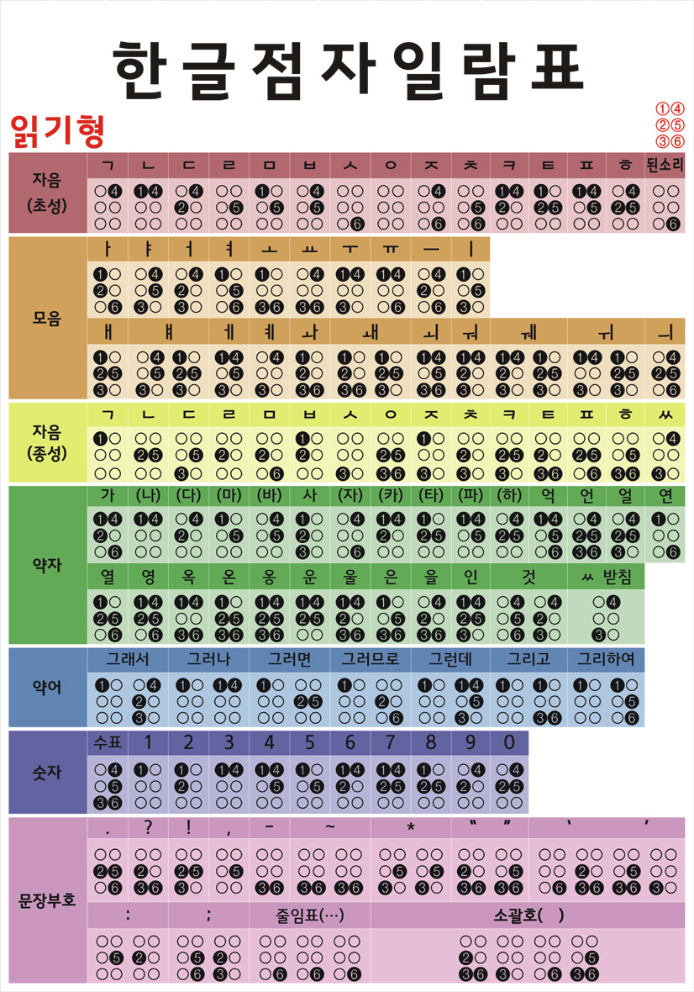
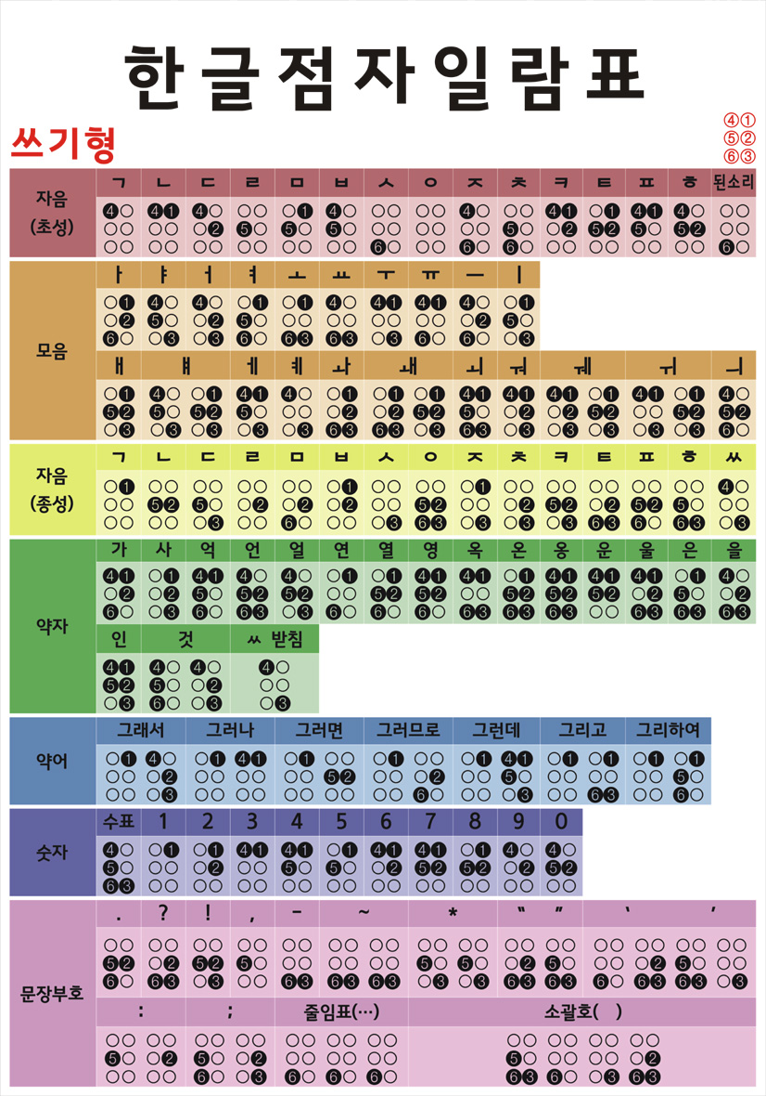
01 프로젝트 개요
Notes:
읽는 방식

Slide 6
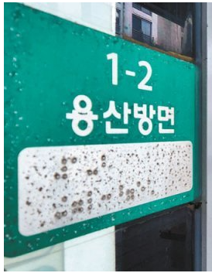
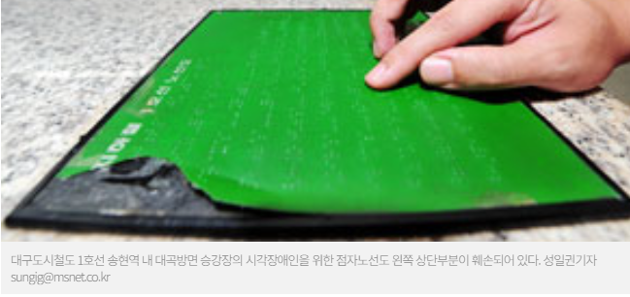
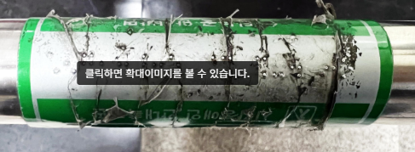
개발 동기
01 프로젝트 개요
점자가 훼손된 사례
https://www.imaeil.com/page/view/2010090910444604946 https://www.donga.com/news/Society/article/all/20221015/115962615/1
https://www.imedialife.co.kr/news/articleView.html?idxno=39323

Slide 7
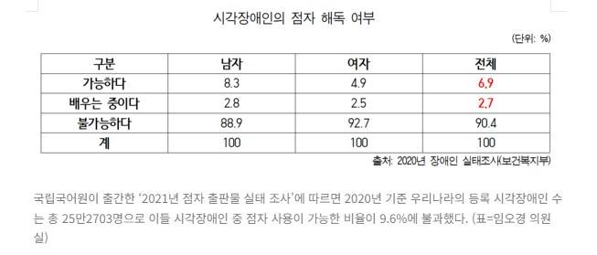
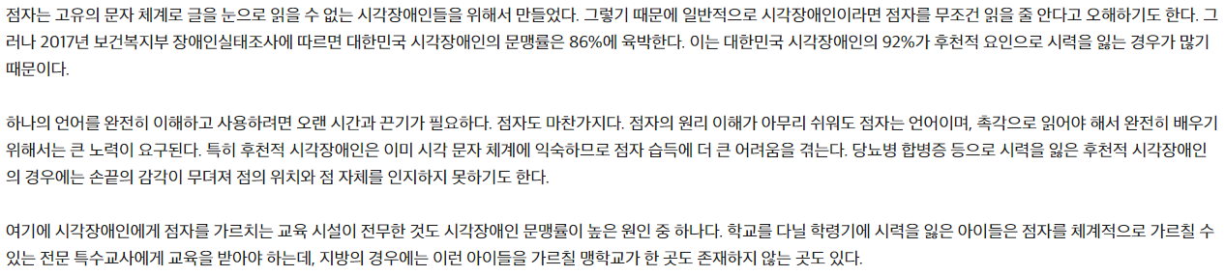
01 프로젝트 개요
점자 배우기의 어려움
출처 https://mobile.hidoc.co.kr/healthstory/news/C0000744324

Slide 8
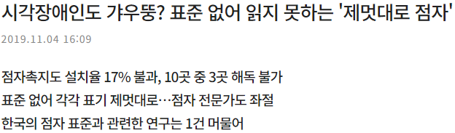
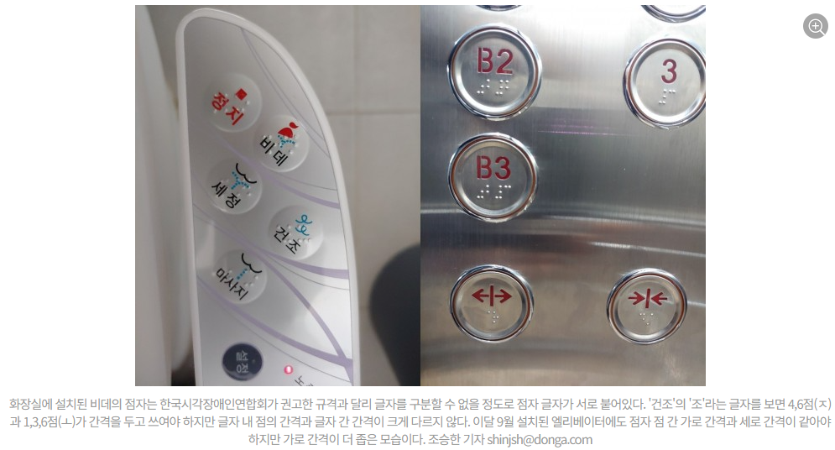
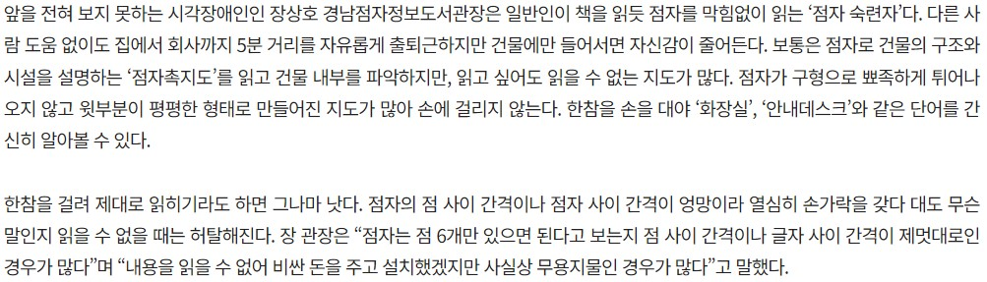
점자 표준 미준수
01 프로젝트 개요
출처 : https://m.dongascience.com/news.php?idx=32159

Slide 9
시각장애인들은 점자를 배우기가 힘들고, 배웠다고 해도 훼손되거나 제멋대로 찍힌 점자라면 읽는 것도 힘들다.
그렇다면 점자를 이미지로 인식하고 소리로 알려주면 어떨까?
01 프로젝트 개요

Slide 10
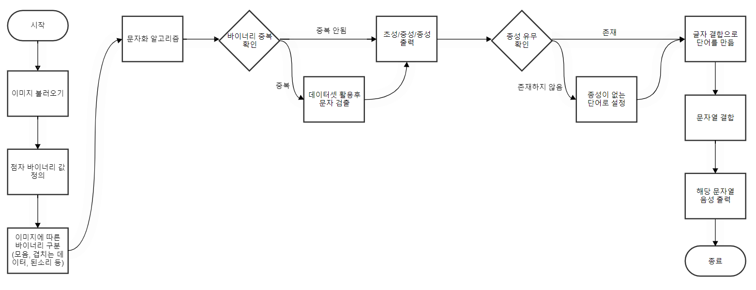
02 SoftWare
S/W Flowchart

Slide 11
02 SoftWare
S/W Architecture
점자의 Binary값 데이터 추출
Binary 데이터를 한글 초성, 중성, 종성으로 변환
글자 조합
스피커 출력

Slide 12
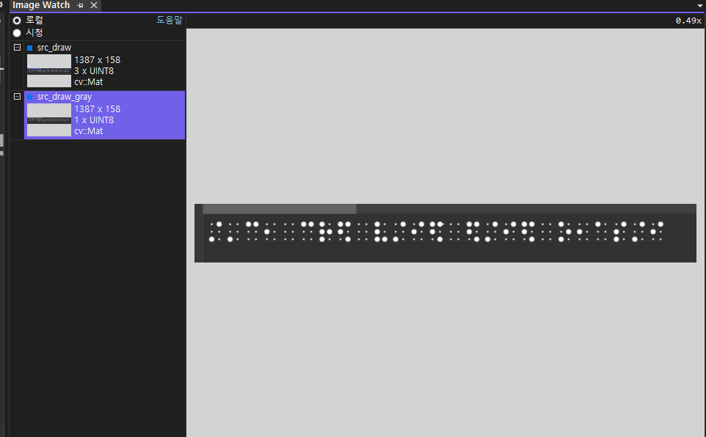
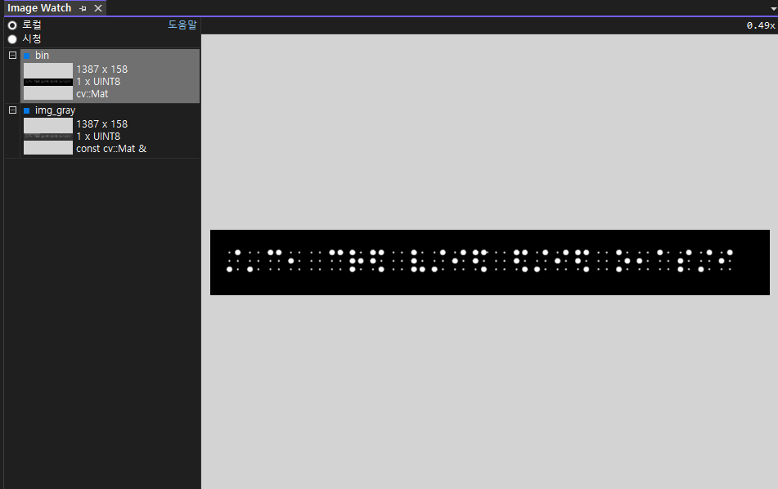
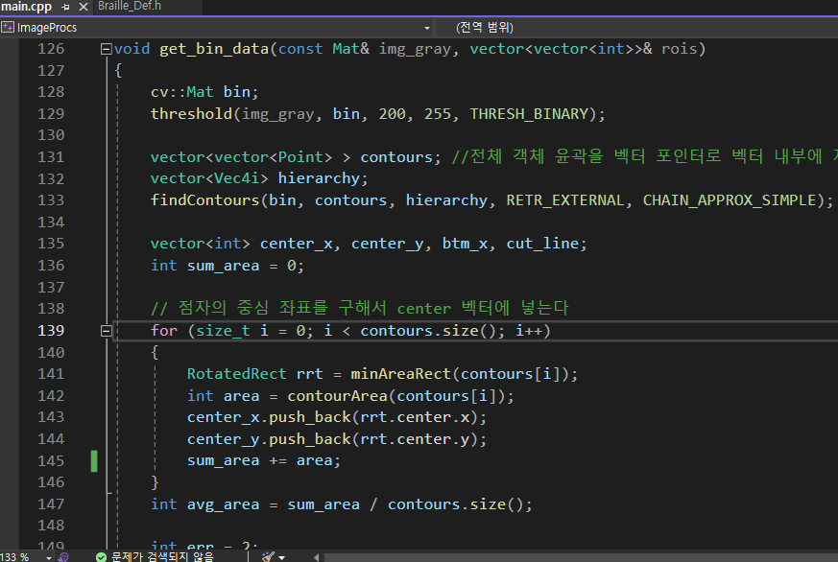

점자를 GRAYSCALE로 가져온 뒤
이미지 데이터를 Binary으로 바꾼다
findContours 함수를 통해 각 점의 중심을 구한다
02 SoftWare
점자 검출

Slide 13
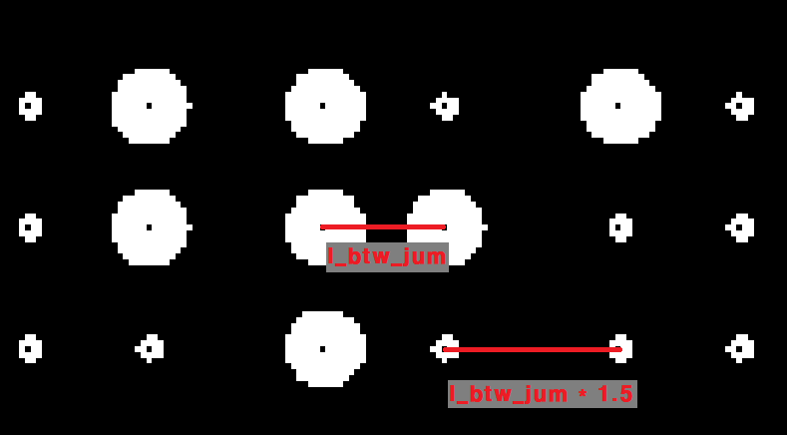
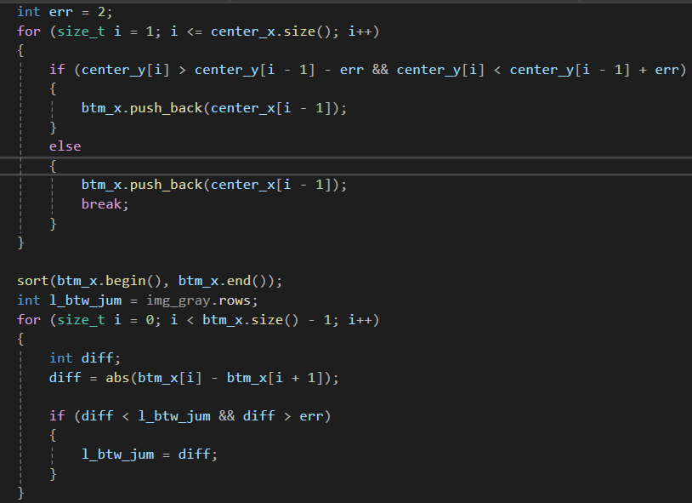
점자의 글자를 기준은 점자간의 거리인데,
점과 점 사이의 거리가 살짝 더 긴 거리를 기준으로 점자를 나눈다.
02 SoftWare
점자 단어별 소분

Slide 14
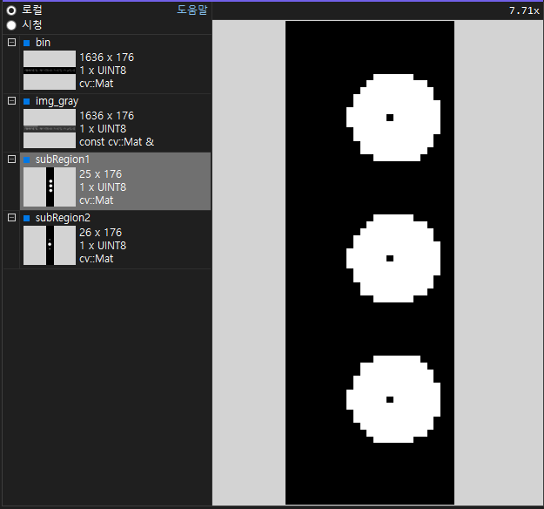
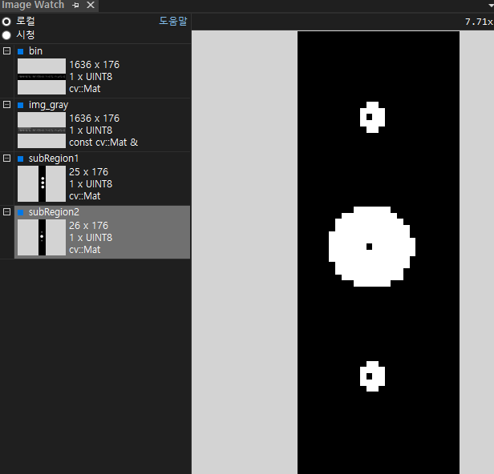
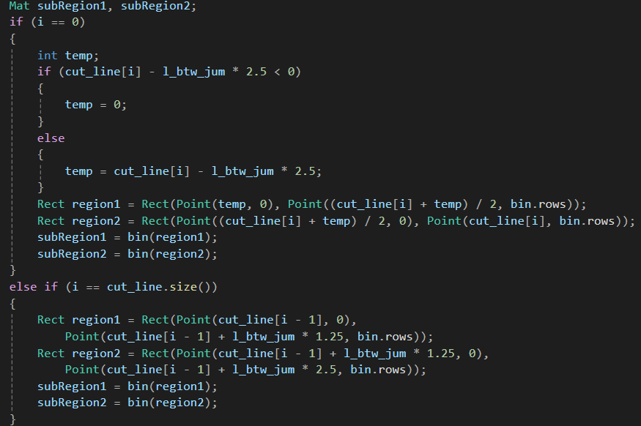
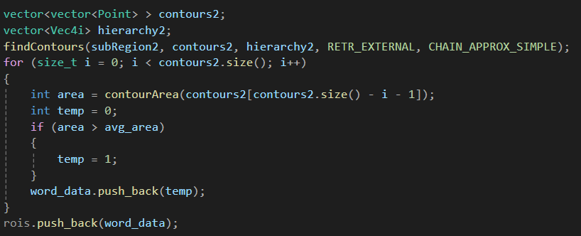
2 * 3의 점자를 하나씩 구별하기 위해
왼쪽과 오른쪽으로 나눈다.
이 상태에서 아래서부터 contours2의 contourArea를 통해 점자 한 점의
Binary값을 추출해낸다.
02 SoftWare
점자 단어별 소분

Slide 15
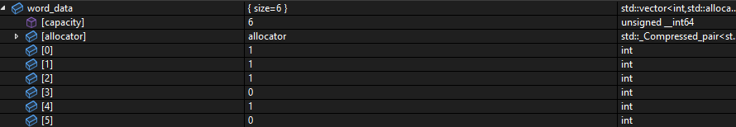
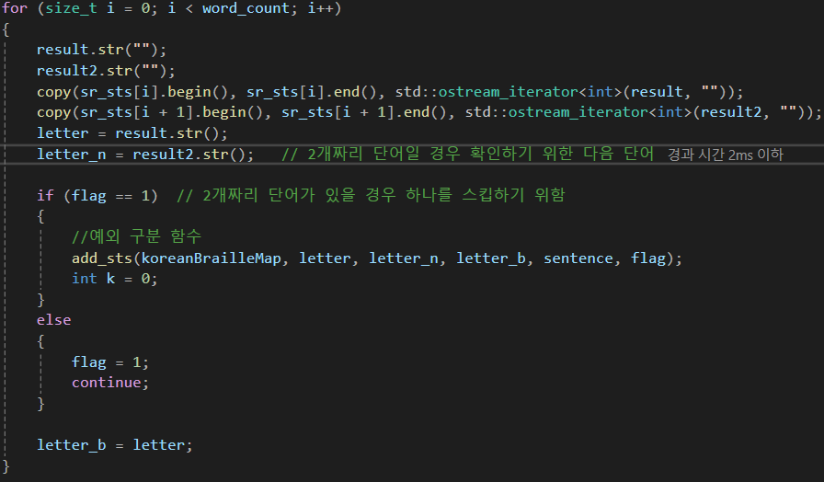
vector로 저장된 점자의 Binary값을 string으로
변환한 뒤
중복된 점자 데이터는 add_sts함수와 데이터셋을 통해 이 점자가 어떤 글자인지 분류한 뒤, sentence string에 할당한다.
02 SoftWare
점자 Binary Data

Slide 16
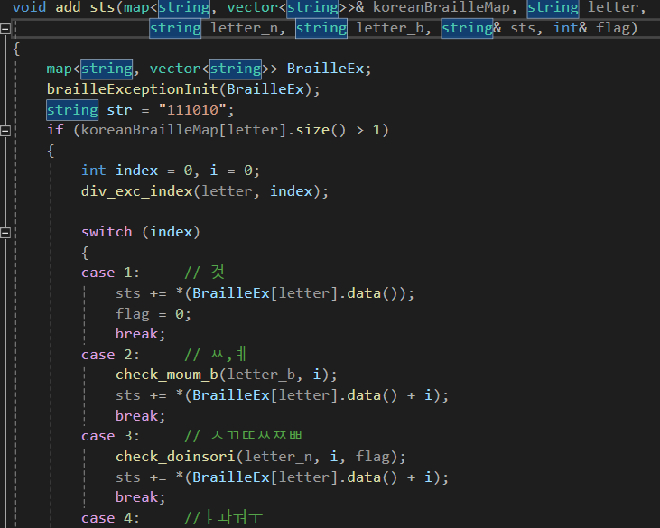
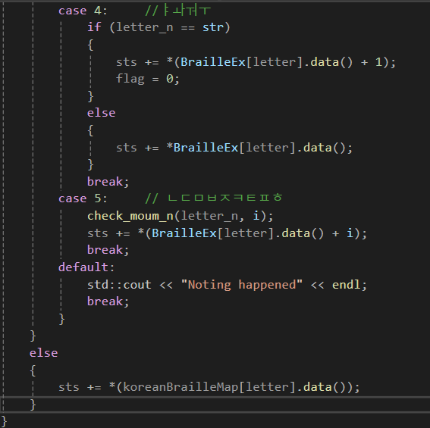
add_sts함수가 중복되는 점자 Binary값을 분류하여
점자에 대응되는 글자 출력한다.
02 SoftWare
점자 Binary Data 한글화

Slide 17
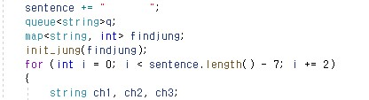
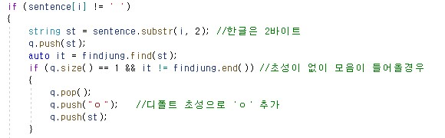
02 SoftWare
글자 추출
추출된 글자를 먼저 queue에 삽입한다
한글은 2byte이므로 2byte를 복사함
초성이 없을경우 임의로 ‘ㅇ’ 데이터를 추가

Slide 18
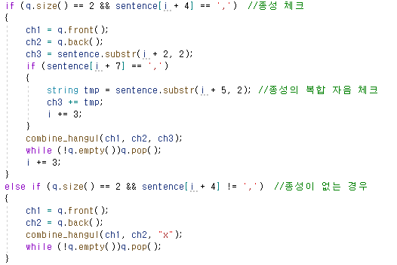
02 SoftWare
글자 추출
종성의 유무는 ,로 구분한다 복합 자음은 ㄹ,ㄱ,처럼 두개이므로 두번 체크
종성까지 확인했으면 queue의 데이터를 꺼내서 글자를 합치고 출력한다

Slide 19
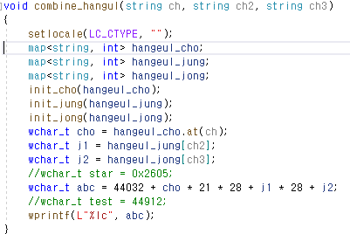
02 SoftWare
추출된 글자 조합
글자 데이터를 받으면 유니코드로 합친다 [{(초성)×588}+{(중성)×28}+(종성)]+44032
받아온 데이터는 map에 저장된 데이터를 검색해서 해당하는 값을 가져오고 공식에 적용한다 아래는 유니코드를 적용해서 한 글자씩 출력한 모습

Slide 20
바이너리 정의
02 SoftWare
map<string, vector<string>>타입 Map 자료구조로 정의
ex) {“000100” : “ㄱ”},
{“001100” : [“ㅆ,”,”ㅖ”]},
…
-> 하나의 key에 데이터가 여러개 입력될 것에 대비해서 vector에 value값들을 할당할 수 있게 구현함
map<string, vector<string>> koreanBrailleMap;
brailleInit(koreanBrailleMap);

Slide 21
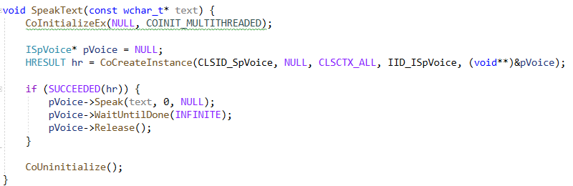
스피커 출력
02 SoftWare
SpeakText(sentece_w.c_str());
Speak : 음성데이터 출력
WaitUntilDone : 음성출력끝날때까지 대기 (끊김 방지)
Release : 메모리 해제
SpeakText(sentece_w.c_str());

Slide 22

< 애국가 3절 출력 >
03 사용 및 발전 방향

Slide 23
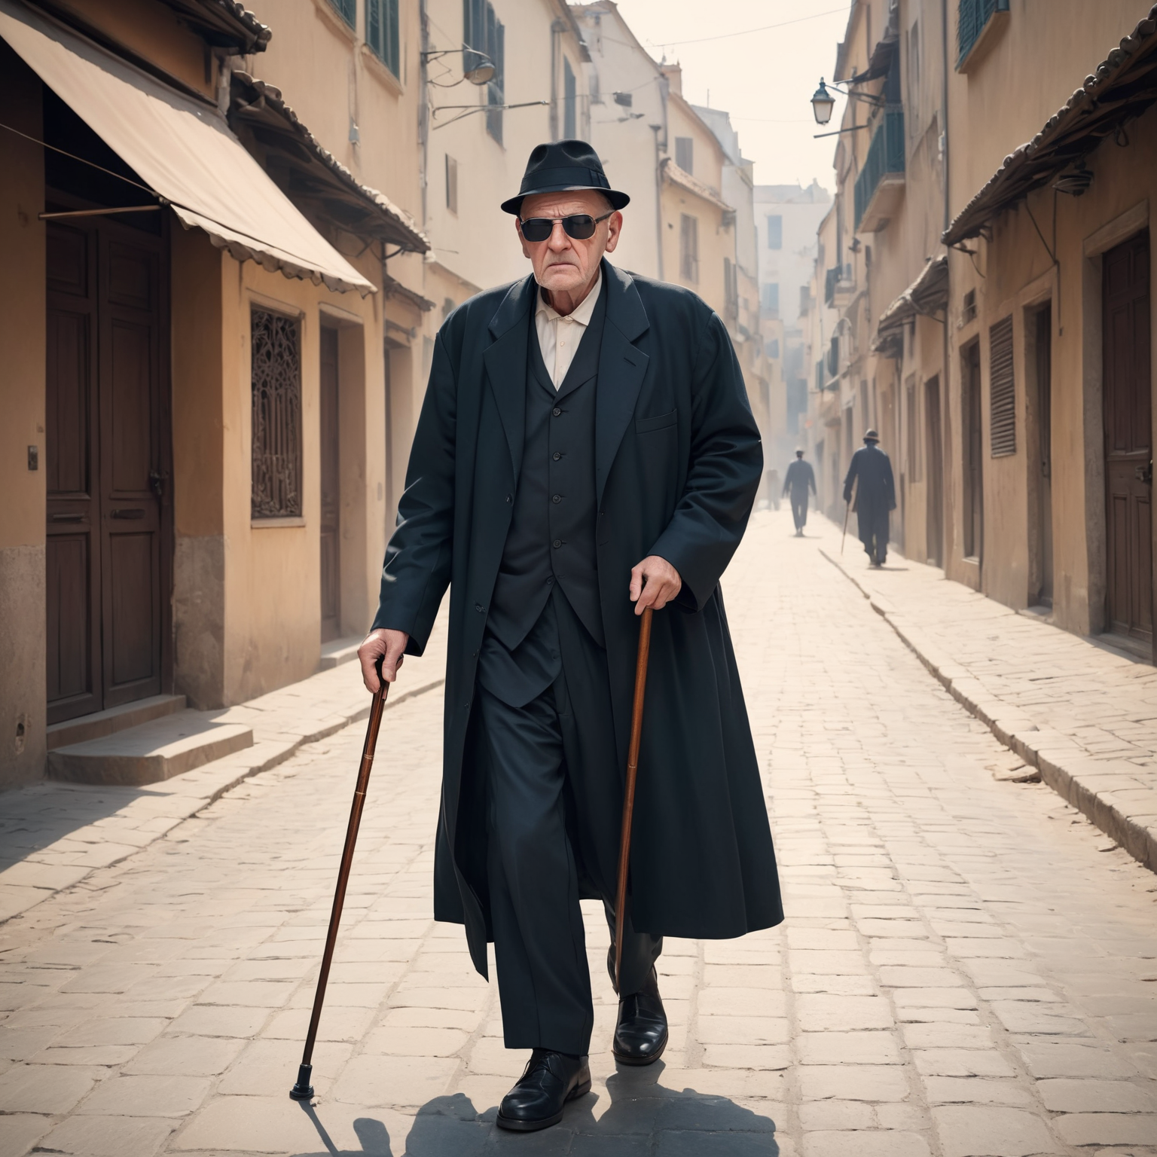
< 화곡동 A씨 >
03 사용 및 발전 방향

Slide 24
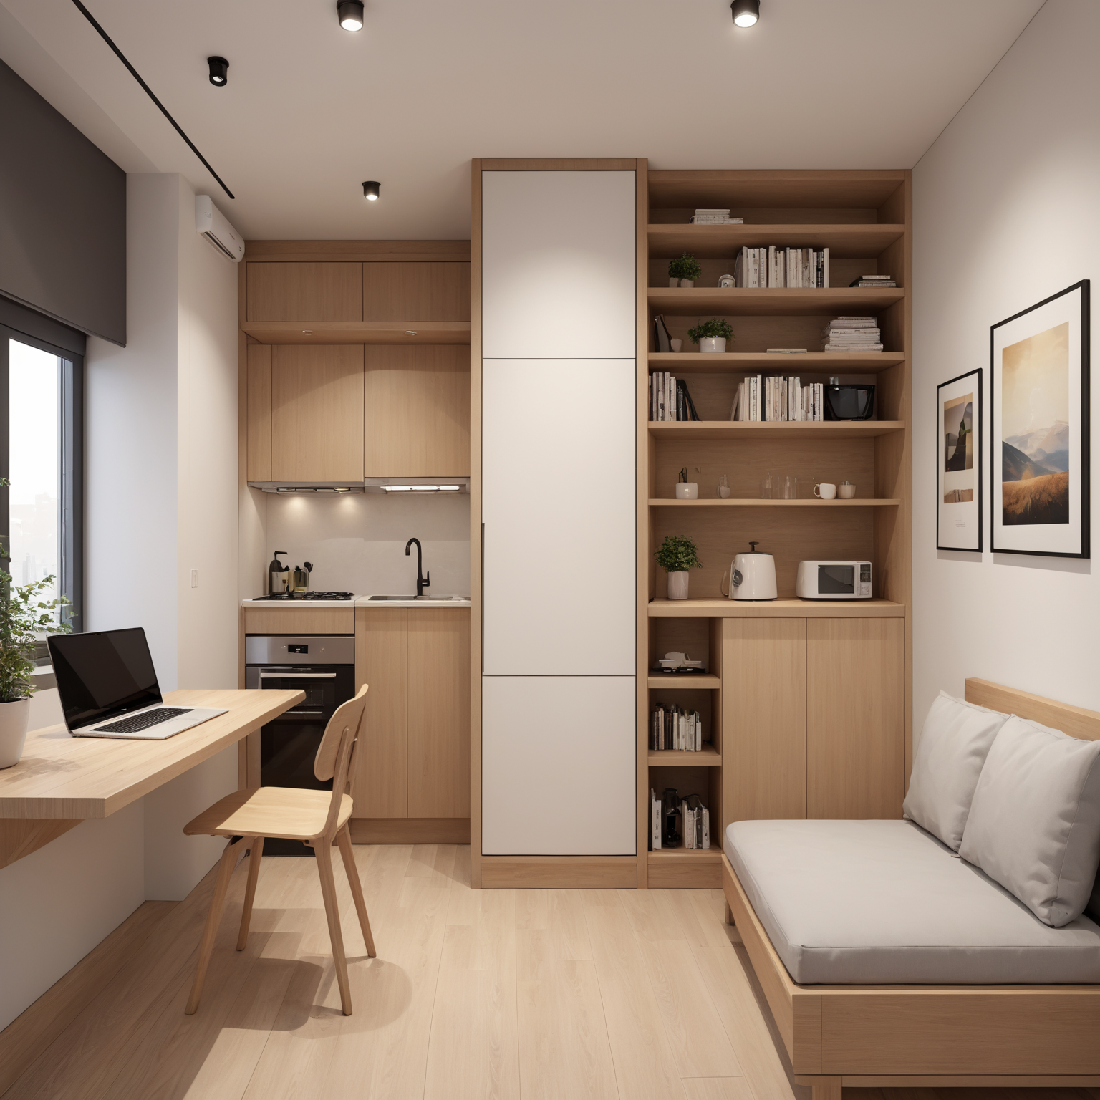
오늘은 장애인의 날인 2024년 4월 20일.
강서구 화곡동에 사는 시각장애인 A씨는 오늘 하루 바쁜 일이 있다.
바로 장애인의 날 기념 행사에서 색소폰을 연주해 달라는 요청을 받았기 때문이다.

Slide 25
A씨는 과거 유명한 색소폰 연주자였지만 교통 사고를 당해서 시력을 잃고 절망에 빠졌다. 하지만 강서구청 장애인복지과의 지원으로 살아갈 희망을 조금씩 얻고 있다.

Slide 26
사실, 단순히 행사에 참여하는 것만 생각하면 바쁜 일까지는 아니다.
A씨는 오전에 피부과에 가서 진료도 받아야 한다.

Slide 27
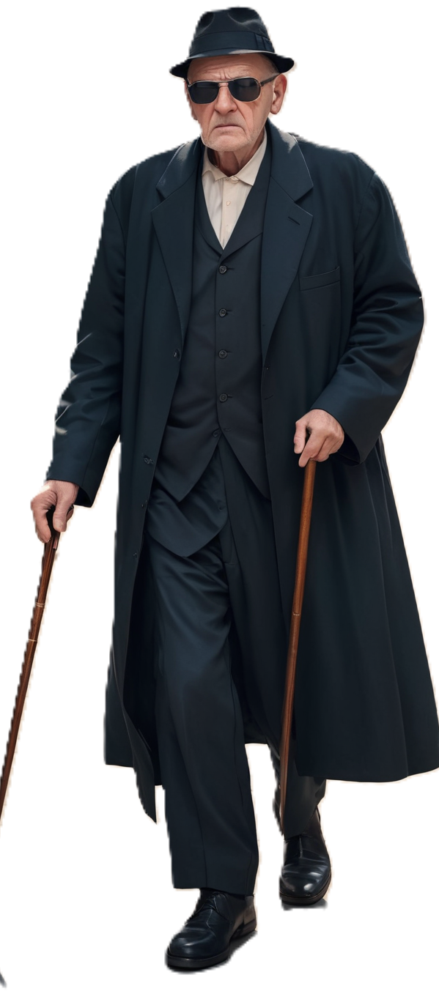
어제 냄비가 뜨거운 줄 모르고 만졌다가 손가락에 화상을 입었다. 그래서 점자를 읽는 것이 조금 어려워졌다. 그러나 [점점점] 프로그램이 탑재된 지팡이를 사용하면 점자 근처에 가기만 해도 한글로 바꿔서 읽어준다.

Slide 28
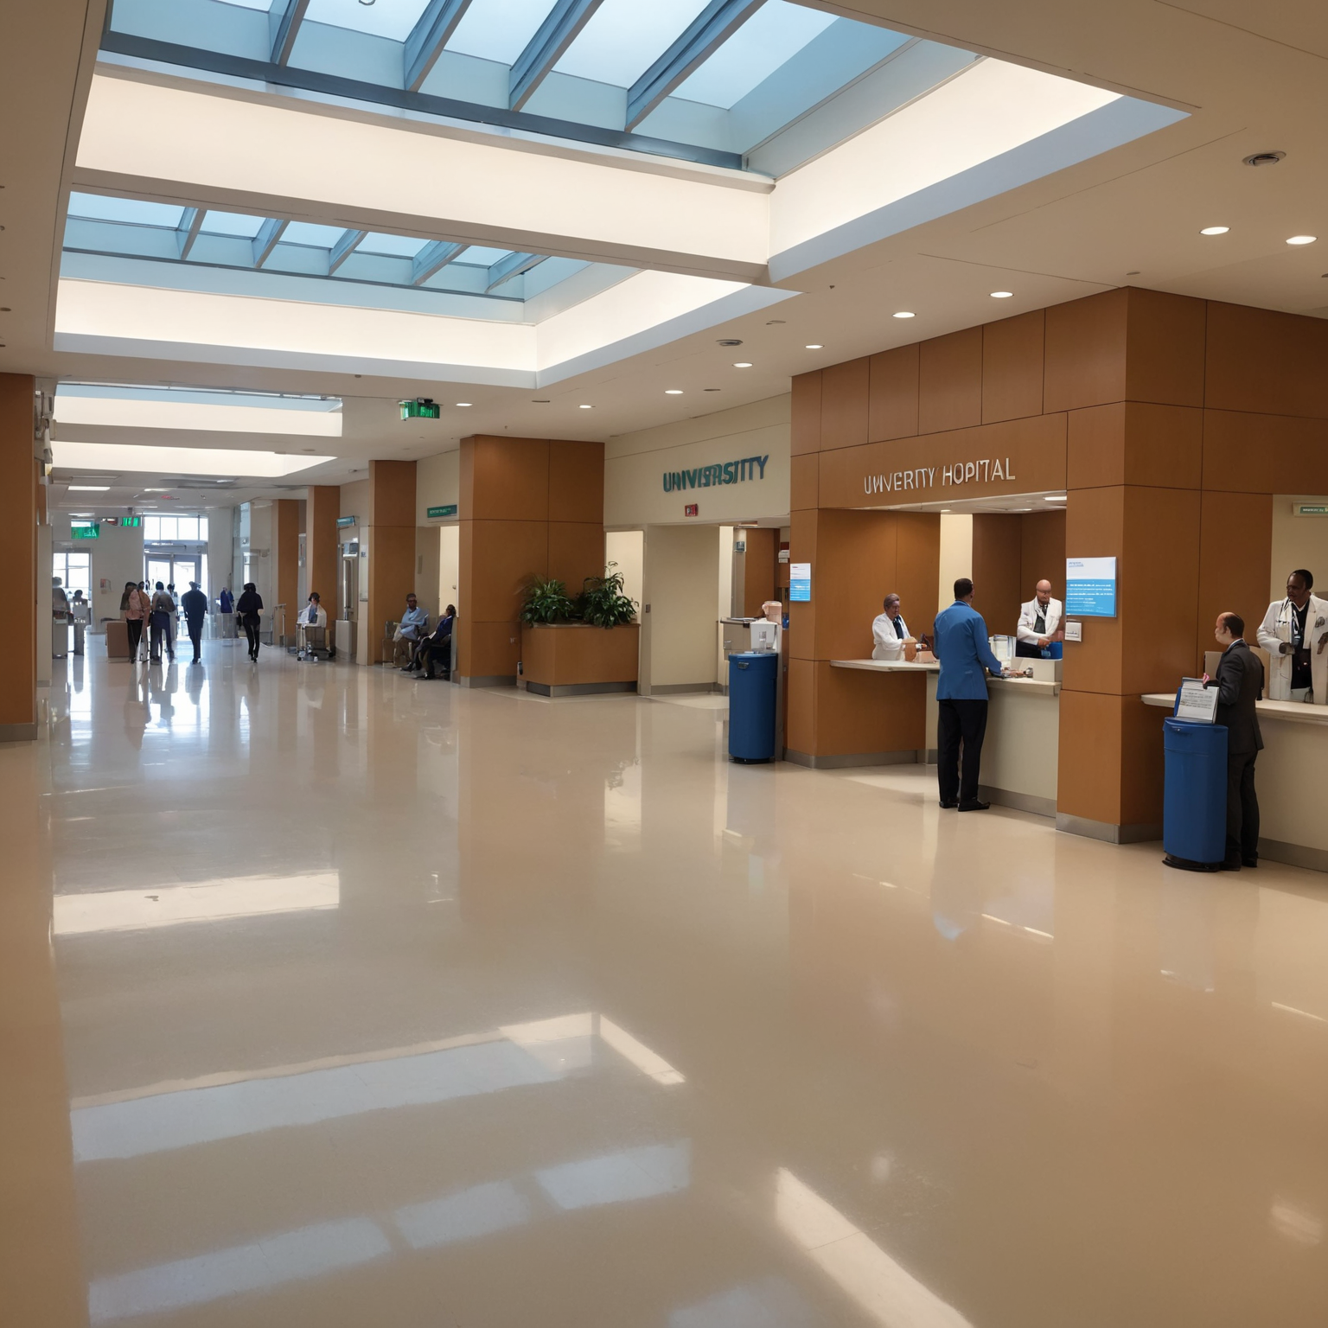
A씨는 화곡대학병원에 도착했다.

Slide 29
그런데 갑자기 화장실에 가고 싶어졌다.

Slide 30
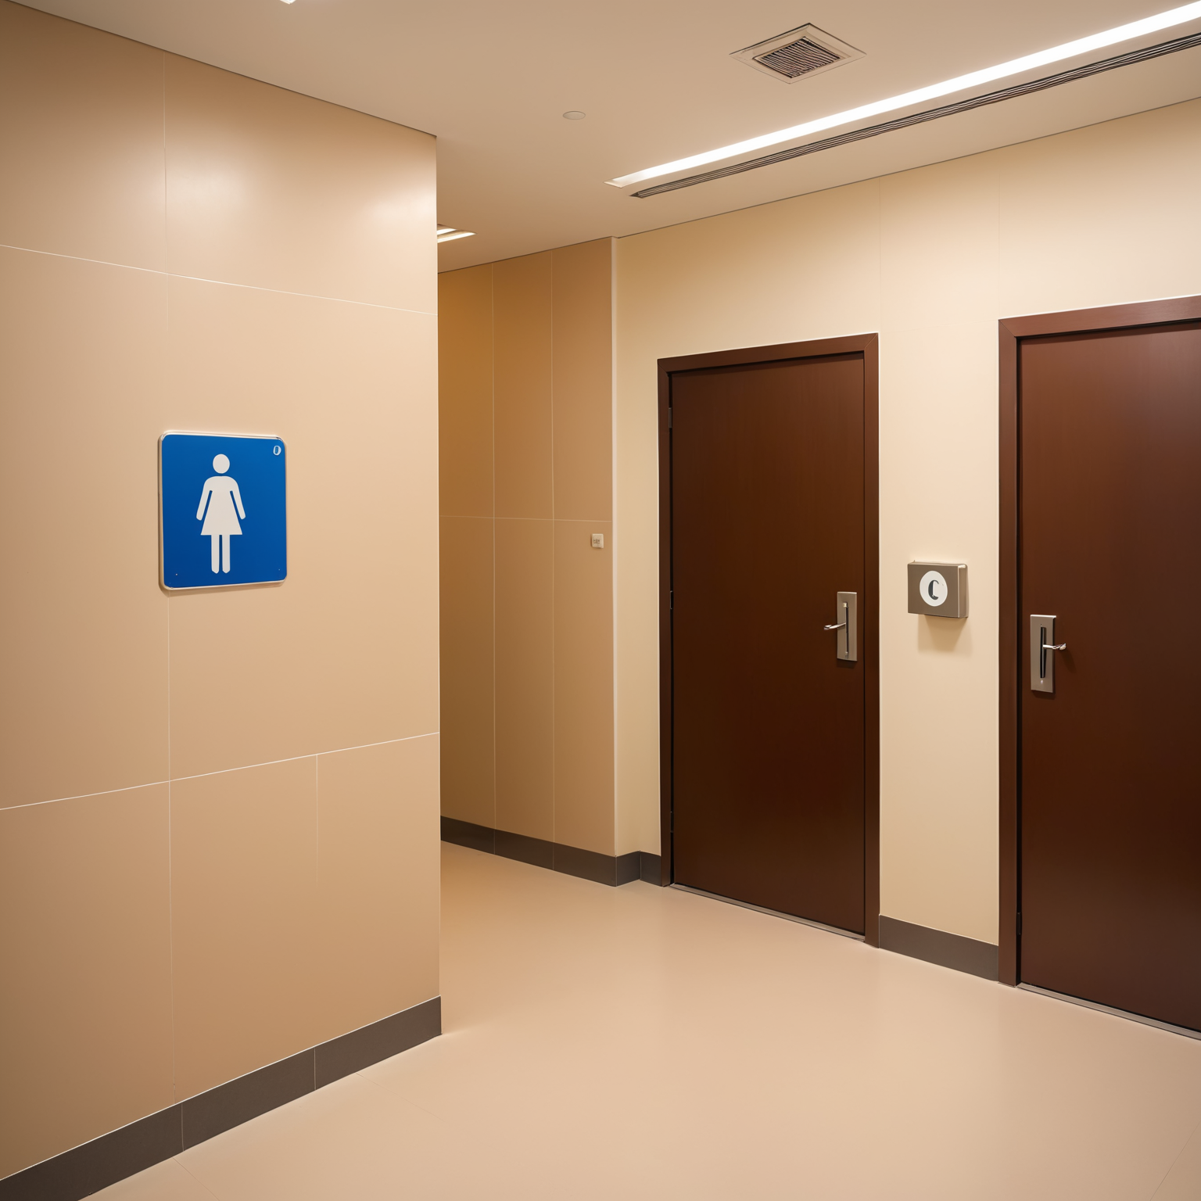
가까운 화장실을 발견했다. 점자를 발견했지만 손에 입은 화상 때문에 읽기가 어렵다. 그래서 [점점점 지팡이]를 가져다댔다.

Slide 31
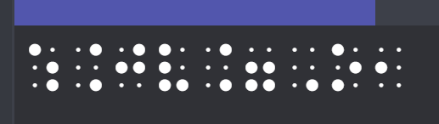
여자화장실

Slide 32
…큰일날 뻔했다. 이곳은 여자화장실이다.
A씨는 옆에 있는 점자에도 [점점점 지팡이]를 가져다댔다.

Slide 33
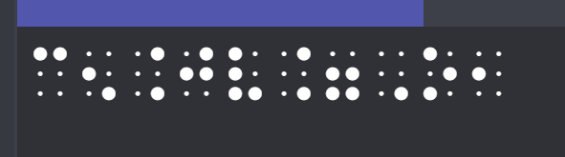
남자화장실

Slide 34
A씨는 무사히 남자화장실을 찾을 수 있었다.

Slide 35
화장실에 다녀온 뒤에는 피부과를 찾아가야 한다.
진료과 쪽에서 점자를 발견했다. 이곳이 맞을까…?

Slide 36
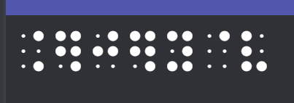
정형외과

Slide 37
A씨는 시각장애인이 되고 나서 정형외과를 많이 찾았었다.
저번 주에는 길가에 툭 튀어나온 벽돌에 발이 걸려 넘어졌고 발목을 다쳤었다. 공사 마무리를 제대로 하지 않아서 생긴 사고였다. 하지만 오늘은 정형외과에 가지 않는다. 다음 진료과에서 점자를 발견했다.

Slide 38
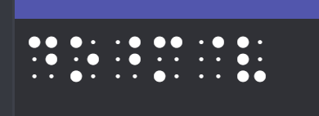
피부과

Slide 39
A씨는 피부과에서 진료를 받았다. 그리고 다음 주에도 진료 예약을 했다.
이제 구청으로 가야 한다. 다행히 아직 행사에 늦지 않았다.

Slide 40

A씨는 구청에 도착했다. 이제 장애인복지과로 가야 한다.
가까운 문 근처에 갔더니 점자를 발견해서 [점점점 지팡이]를 가져다댔다.

Slide 41
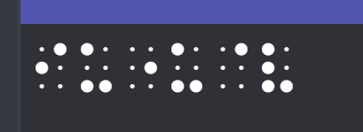
도로과

Slide 42
A씨는 도로과에 가서 저번 주에 발생한 벽돌 사고에 대해서 따지고 싶었지만 참기로 했다. 지금은 빨리 장애인복지과로 가서 받아야 할 물건이 있다.
벽을 더듬다 보니까 또 다른 점자를 찾았다. 그리고 그곳에 [점점점 지팡이]를 가져다댔다.

Slide 43
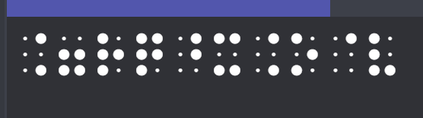
장애인복지과

Slide 44

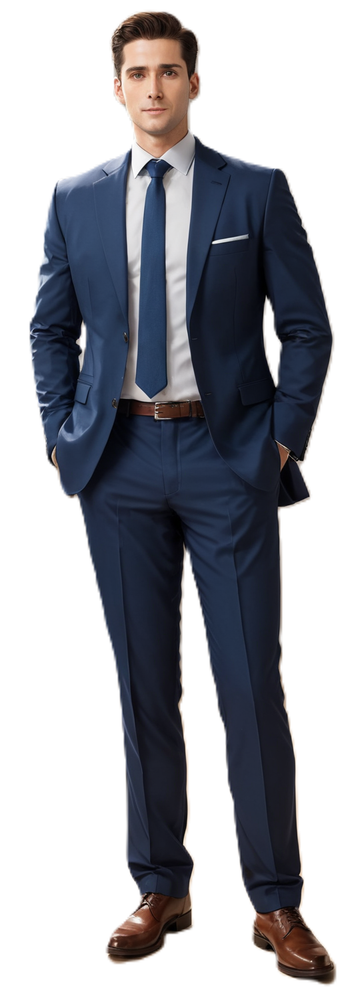
A씨는 장애인복지과로 들어가서 주무관을 만났다.
3주 전, 장애인복지과의 홍종윤 주무관은 이번 장애인의 날 행사를 위해서 모든 연주자의 악기를 고쳐준다고 수거해 갔었다.

Slide 45
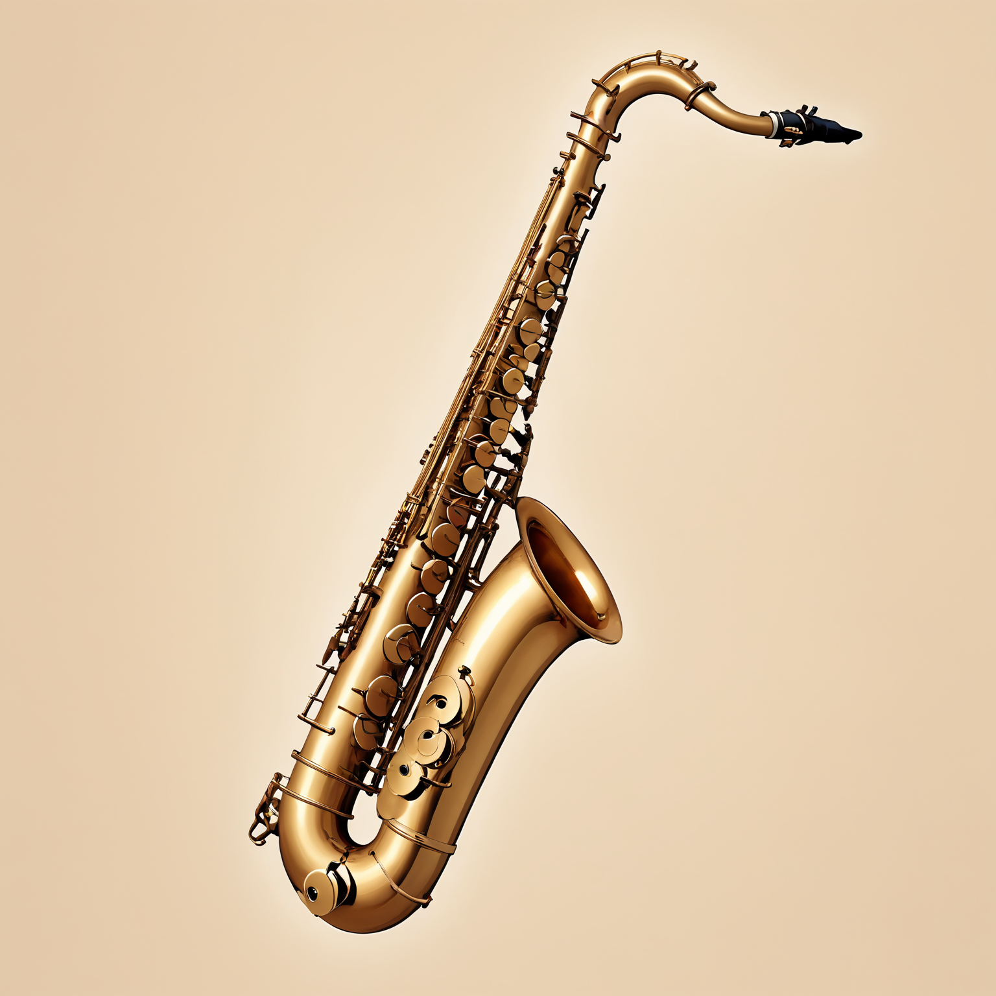
A씨의 색소폰은 버튼 하나를 교체했다. 색소폰을 불어 보니까 전보다 음이 더 좋아졌다.
화상을 입은 손가락이 조금 따끔했지만 참을 만했다.
A씨는 이제 행사장에 가야 한다.

Slide 46
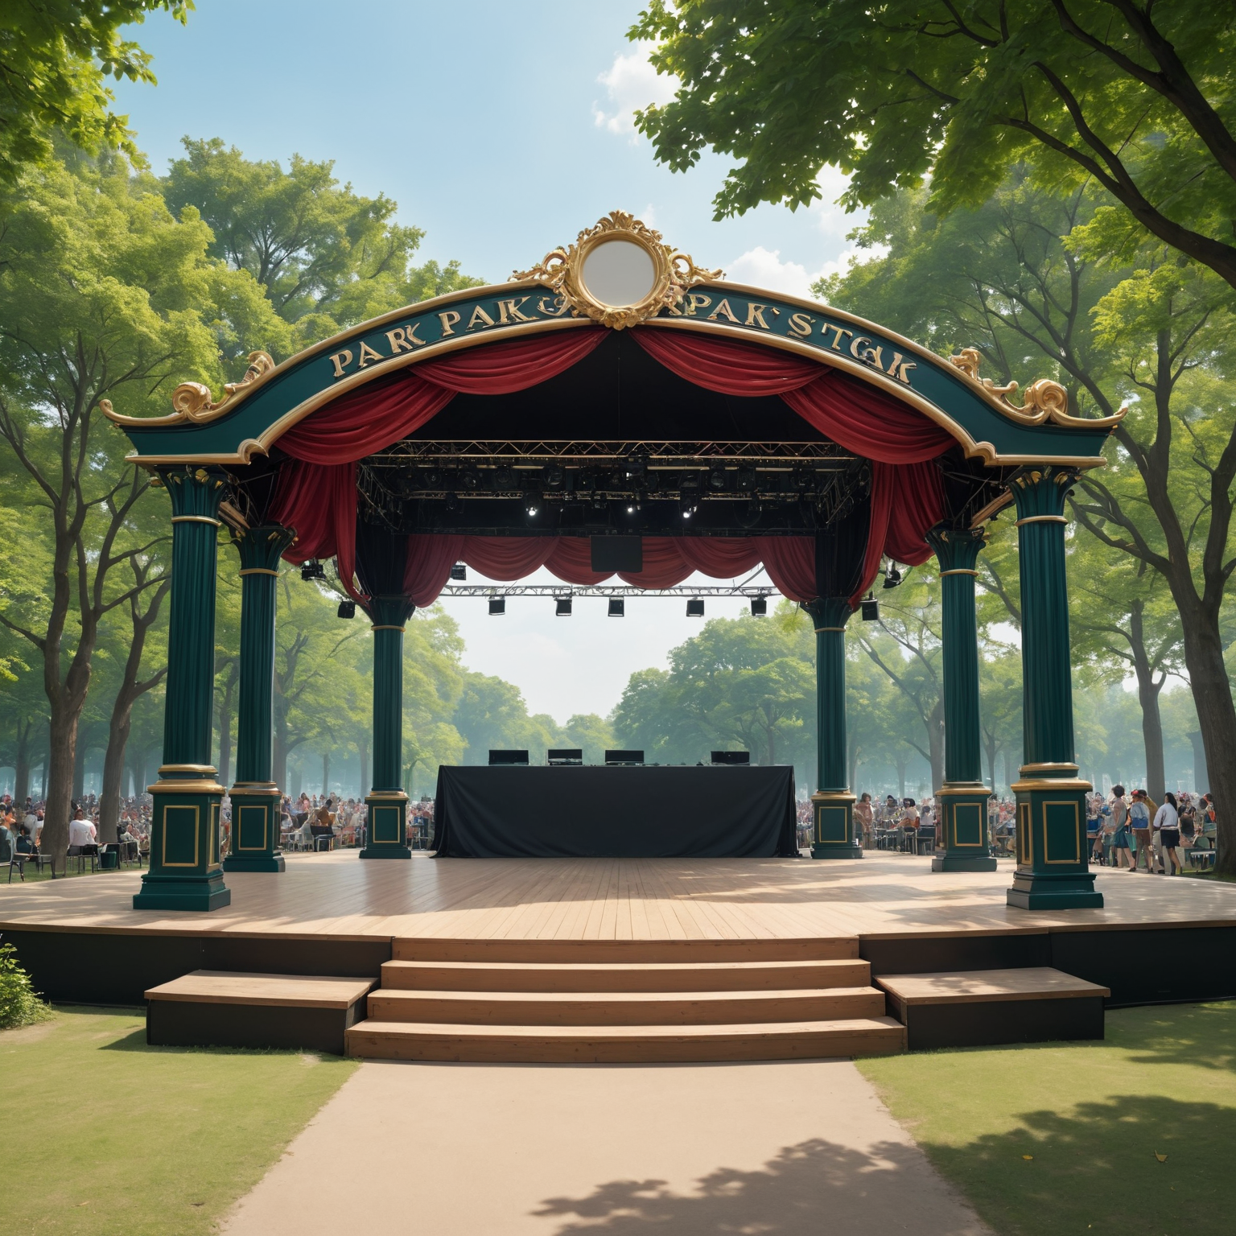
셔틀 버스를 타고 까치산역 다운공원에 있는 행사장에 도착했다.
A씨는 대기실로 들어갔다. 분명 다른 연주자들도 있을 텐데 긴장을 많이한 듯이 아무런 소리도 들리지 않았다.

Slide 47
몇 분이 지나자, A씨의 차례가 되었다.
A씨는 무대로 나가서 가장 잘하는 연주곡인 [loving you]를 연주했다.

Slide 48
수많은 박수를 받고 행사를 마무리했다. 연주 도중에 손가락이 아팠지만 그 정도는 참아야만 했다.

Slide 49
이제 집에 데려다 주는 셔틀 버스를 타면 된다. 그런데 잠시 화장실에 다녀온 사이 셔틀 버스가 떠나버렸다!
어쩔 수 없이 A씨는 지하철을 타기로 했다.

Slide 50
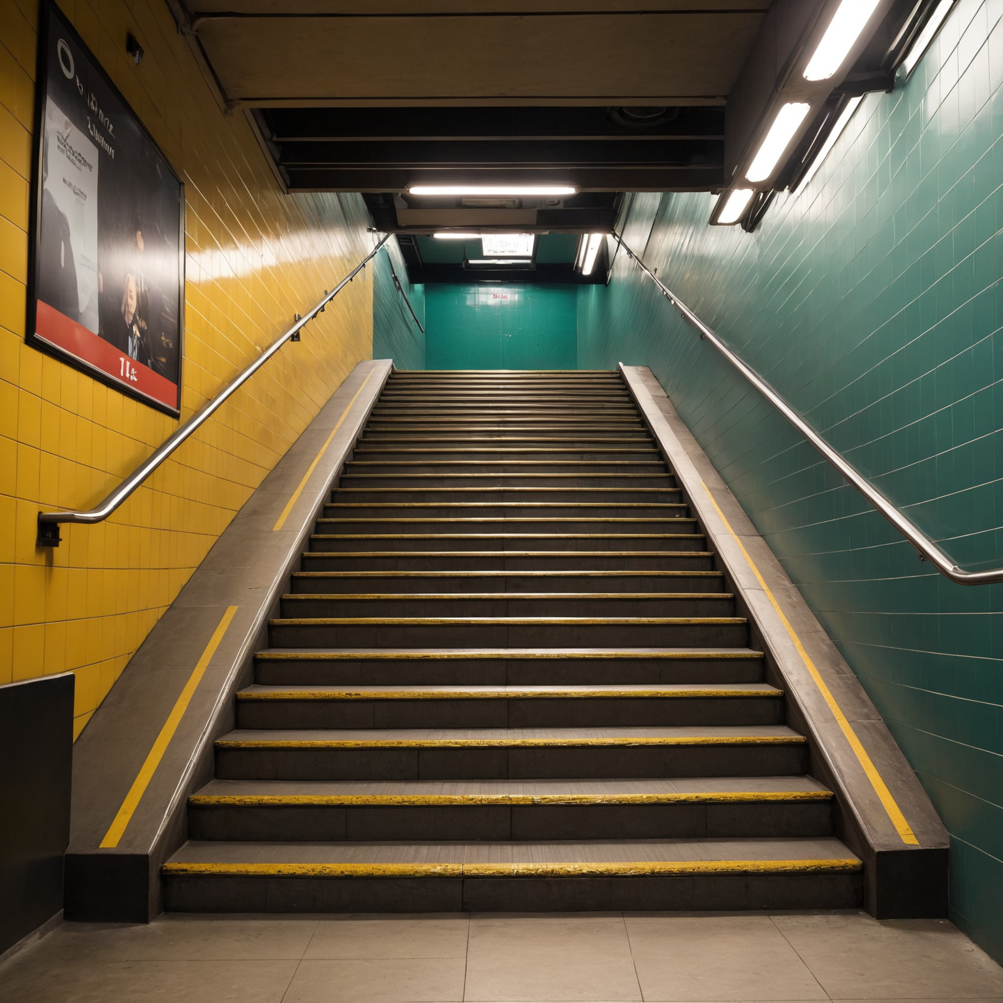
조금 걸어서 까치산 역에 도착했다. 이제 밑으로 내려가면 된다.
A씨는 반드시 엘리베이터를 타야 했다. 출입구에는 계단이 많아서 힘들기 때문이다.
다행히 근처에서 점자를 발견했고, [점점점 지팡이]를 가져다댔다.

Slide 51
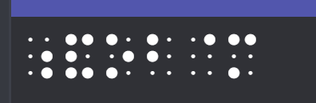
출입구

Slide 52
이런… 이곳은 계단이 많은 곳이다.
A씨는 사람들의 목소리가 들리는 다른 쪽에서 점자를 발견했다. 그리고 [점점점 지팡이]를 가져다댔다.

Slide 53
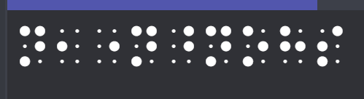
엘리베이터

Slide 54
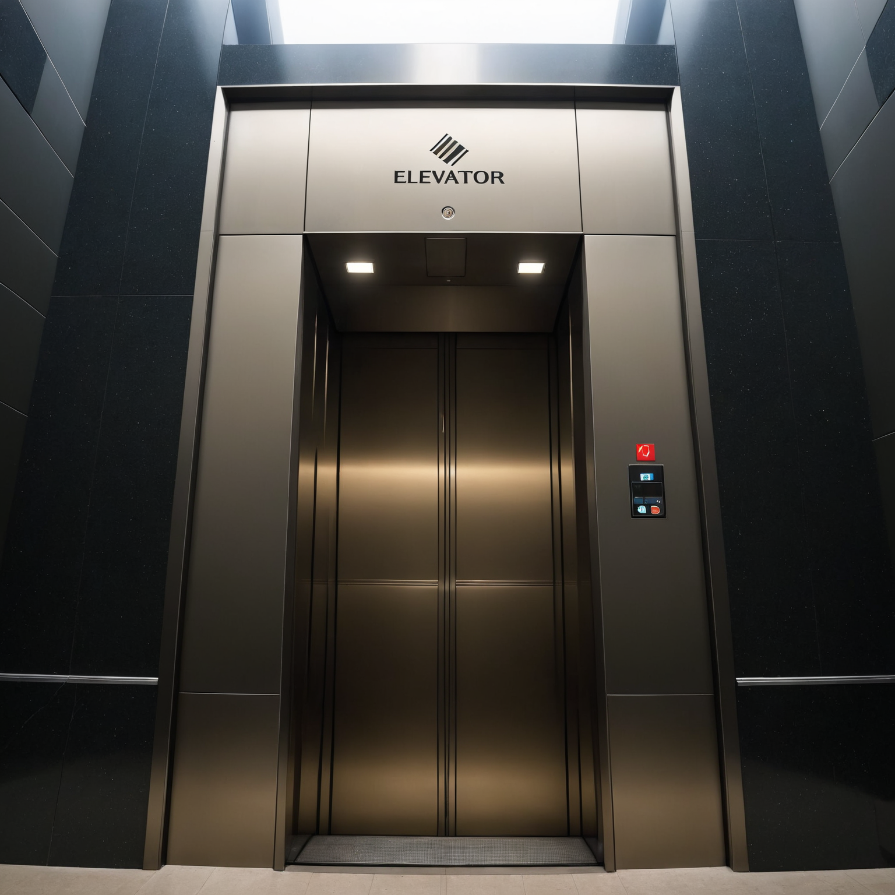
엘리베이터를 찾았다!

Slide 55
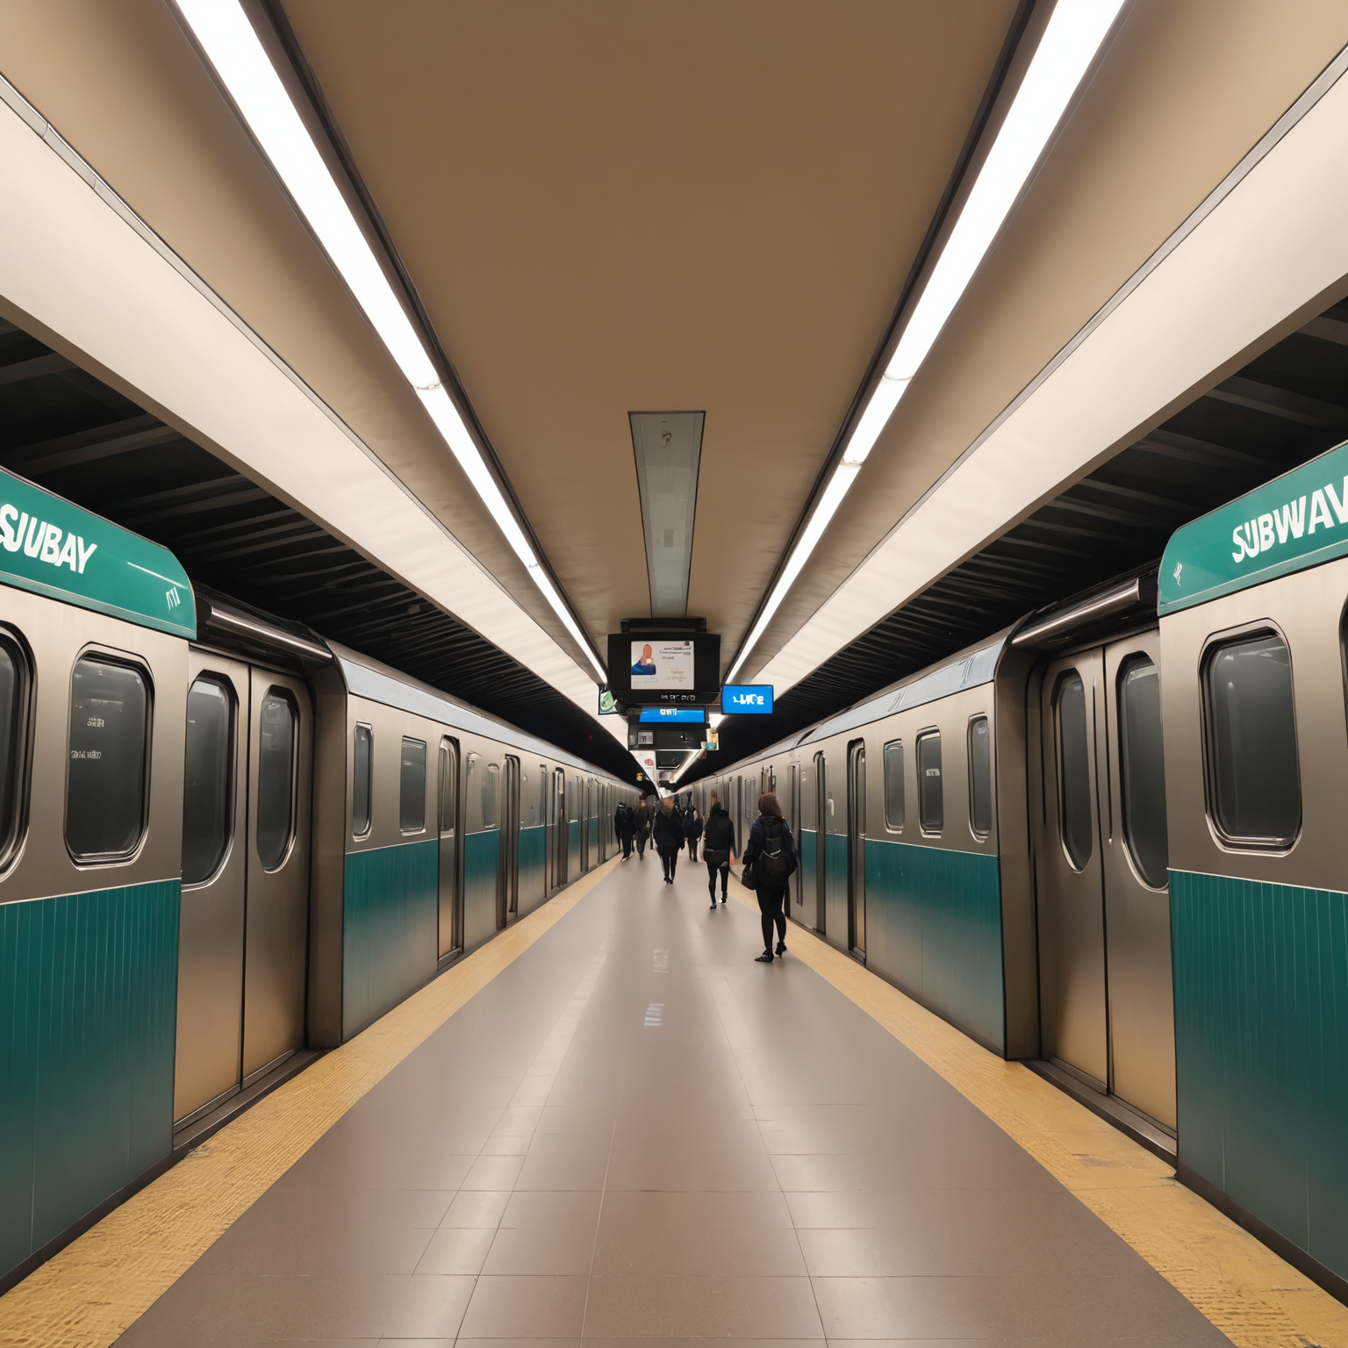
A씨는 지하철 타는 곳으로 내려왔다. 이제 화곡역 방향으로 타야 한다.
일단 지금 오는 전철 쪽으로 가서 점자를 찾았다. 그리고 [점점점 지팡이]를 가져다댔다.

Slide 56
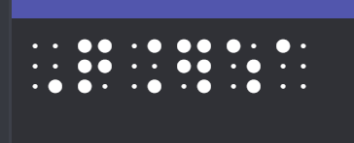
신정역

Slide 57
신정역으로 갈 뻔했다….
반대편으로 가서 점자 쪽에 [점점점 지팡이]를 가져다댔다.

Slide 58

화곡역

Slide 59
찾았다! 화곡역이다!
A씨는 그쪽 전철을 타고 화곡역에서 내렸다.

Slide 60
그런 다음, 엘리베이터를 타고 지상으로 올라왔다.

Slide 61
A씨는 집에 잘 도착해서 뿌듯했고, [점점점 지팡이]를 지원받아서 다행이라는 생각이 들었다.

Slide 62
THE END

Slide 63



문제점 및 해결 방법
04 문제점
실제 점자는 빈 공간에 작은 점이 없다. 점의 위 아래가 비어 있는 경우에는 그리드를 그려 추출 가능하나, 아예 한 열이 빈 경우 추출하기가 매우 까다롭다.
숫자를 출력하려면 수표를 앞에 붙여야 하는 까다로움이 있어서 번역 알고리즘에 추가해야 한다.
특수 문자와 접속사 약어도 두 칸을 사용하는 경우가 있어서 제외했다. 완벽하게 사용하려면 번역 알고리즘에 추가를 해야 한다.
편의성을 위해서 영상 촬영 도구와 연동을 해야 한다.

Slide 64
QnA

